Slide 1
Cosa sobre mi
Angel

Slide 2
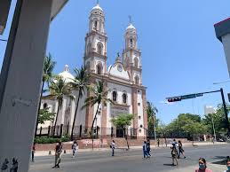
Vivo en culiacan

Slide 3


Estudio en el cetis107

Slide 4

Soy niño

Slide 5
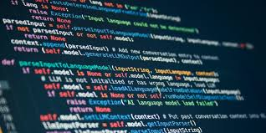
Estudio programación

Slide 6

Me gusta el minecraft

Slide 7
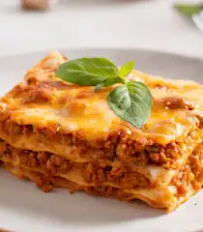
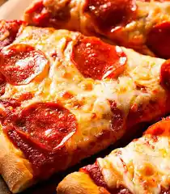
Me gusta la lasaña y la pizza

Slide 8

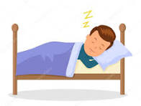
Me gusta dormir y ver netflix

